Slide 1

TRANG WEB BÁN SÁCH ONLINE
Thành viên nhóm:
1.Nguyễn Văn Thành
2.Lê Hoàng Tâm
3.Nguyễn Thị Thanh Tuyền
4.Huỳnh Thị Ly Na

Slide 2
NỘI DUNG CHÍNH:
1.Giới thiệu những đặc điểm nổi bật và lý do chọn đề tài.
2.Phân tích các chức năng của WEBSITE và giới thiệu về cấu trúc hệ thống CSDL
3.Giới thiệu các giao diện chính của WEBSITE.

Slide 3
1.Giới thiệu đề tài:
Ngày nay với sự bùng nổ của công nghệ 4.0 thì mạng Internet ngày càng được con người sử dụng rộng rãi hơn bao giờ hết cùng với đó là các hình thức kinh doanh trên mạng ngày càng đa dạng và phong phú rất được nhiều người sử dụng và ưa chuộng.
Vì vậy, nhiều cửa hàng sách đã áp dụng phương pháp bán hàng qua mạng để khách hàng dễ dàng tìm kiếm thông tin mà không cần tốn nhiều thời gian và chi phí. Cửa hàng sách online ra đời mang thông tin đến với mọi người với mục đích chính là giúp khách hàng có thể đặt mua sách qua mạng một cách nhanh chóng, tiện lợi và tiết kiệm chi phí.

Slide 4
2.Các chức năng chính:
2.1 Đối với khách hàng
Cho phép cập nhật hàng vào CSDL.
Hiển thị danh sách các mặt hàng theo danh mục .
Hiển thị hàng hóa khách hàng đã chọn mua.
Hiển thị các sản phẩm mới đã xem
Hiển thị thông tin khách hàng.
Hiển thị các sản phẩm giảm giá, sản phẩm bán chạy nhất.
Quản lý đơn đặt hàng.
Cập nhật hàng hóa, nhà sản xuất, loại hàng, tin tức.
Xử lý đơn hàng.
Thống kê các khách hàng mua trong ngày, trong khoảng thời gian

Slide 5
Cập nhập thông tin hàng hóa trực tuyến. Dễ dàng cập nhập và thường xuyên thay đổi hình ảnh, thông tin chi tiết giá các mặt hàng chúng ta sẽ kinh doanh ở bất cứ đâu.
Quản lý các đơn đặt hàng trực tuyến.
Quản lý lữu trữ và báo cáo các thông tin về đặt hàng và trạng thái của đơn hàng: đã giao hàng chưa, đã thanh toán chưa…
Quản lý khách hàng.
Lưu trữ các hoạt động gắn với các khách hàng của công ty. Mọi hoạt động gắn với khách hàng và đơn hàng đều có thể thực hiện từ xa, không phụ thuộc vào địa lý vị trí.
Thống kê chi tiết cụ thể, chính xác và nhanh chóng.
Thống kê được mặt hàng và đơn hàng nào bán hết, mặt hàng nào bán chạy, mặt hàng nào tồn kho, mặt hàng nào cần chỉnh sửa…
Tổng thu chi hàng ngày, hàng tuần, hàng tháng hàng quý và hàng năm.
Tổng hợp lưu trữ được ý kiến phản ánh của khách hàng để có thể trả lời khách hàng một cách nhanh chóng và chính xác nhất.
Cho phép in các danh sách, các thông tin cần thiết.
2.2 Đối với người quản trị

Slide 6
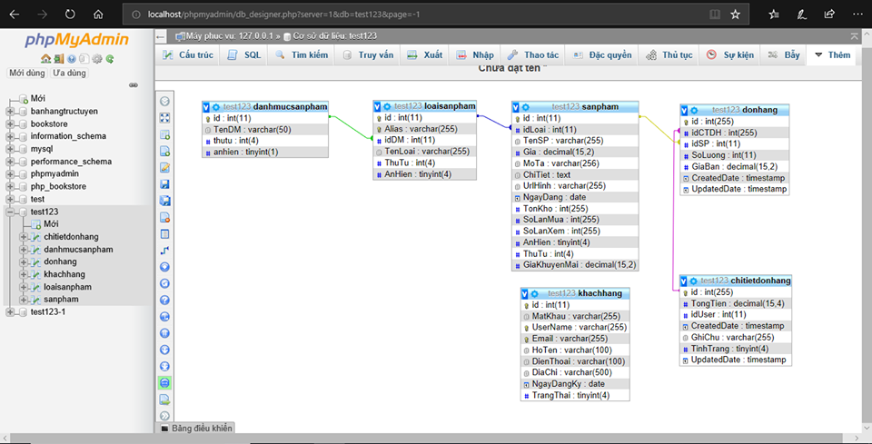
2.3 DATABASE

Slide 7
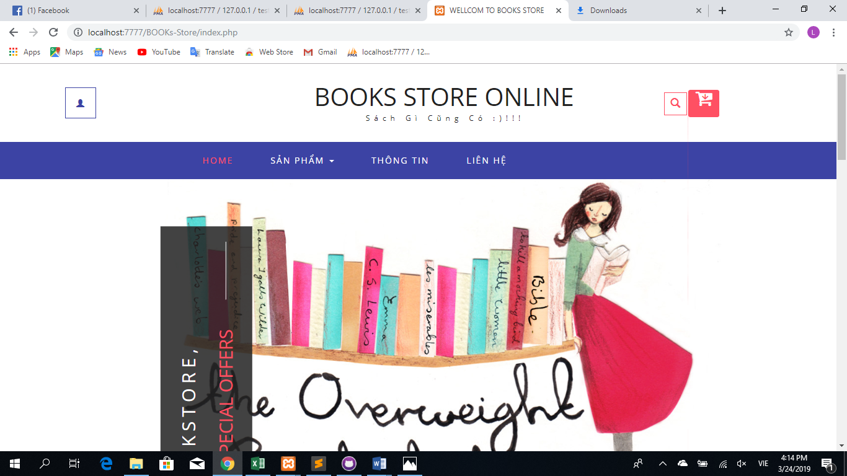
3.Giới thiệu các giao diện chính của WEBSITE:
3.1 Giao diện trang chủ

Slide 8
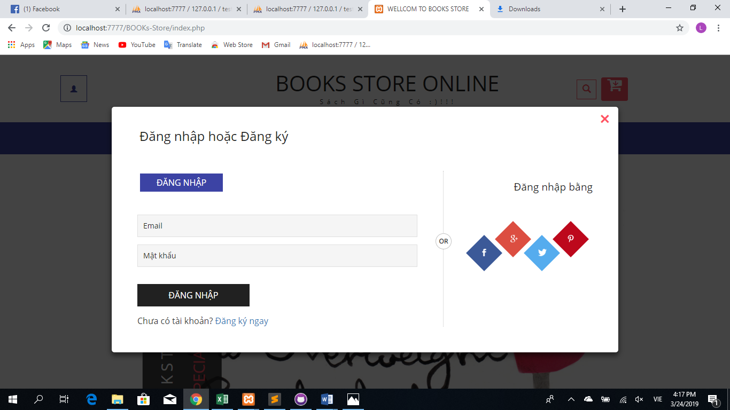
3.2 Giao diện trang đăng nhập, đăng ký

Slide 9
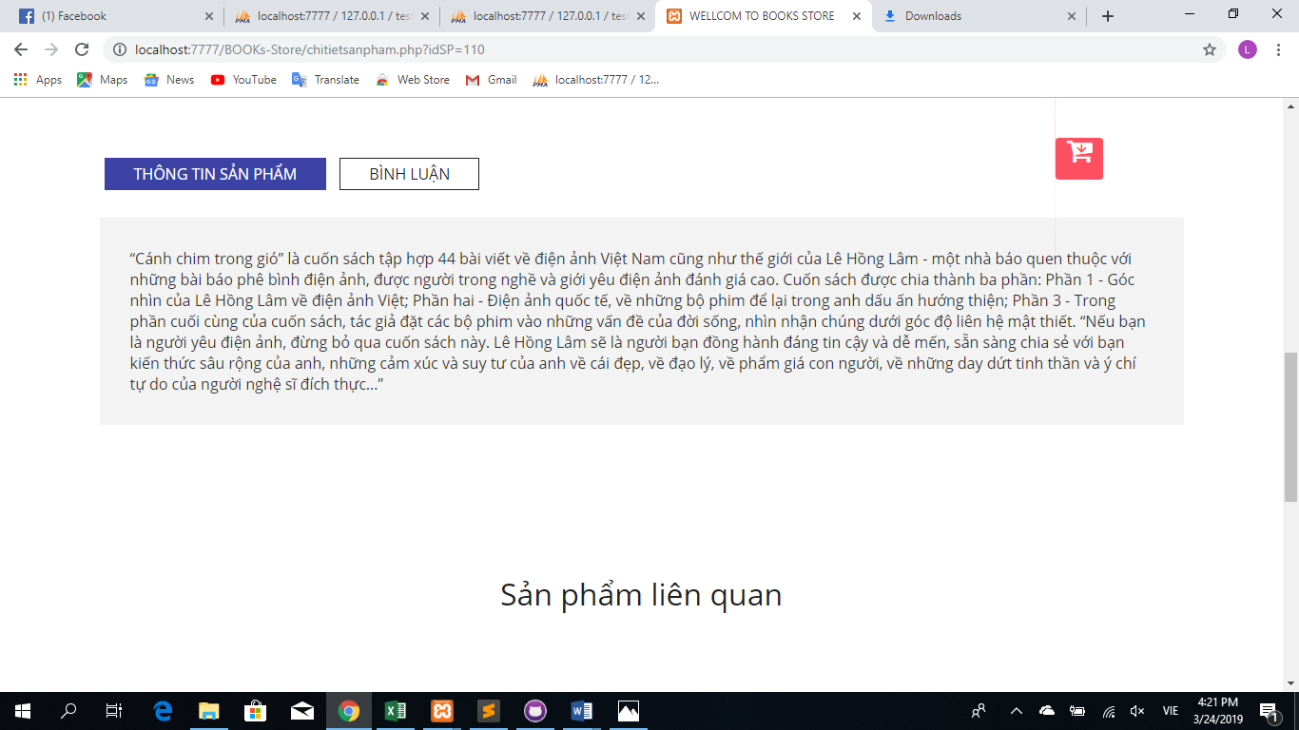
3.3 Giao diện trang chi tiết sản phẩm

Slide 10
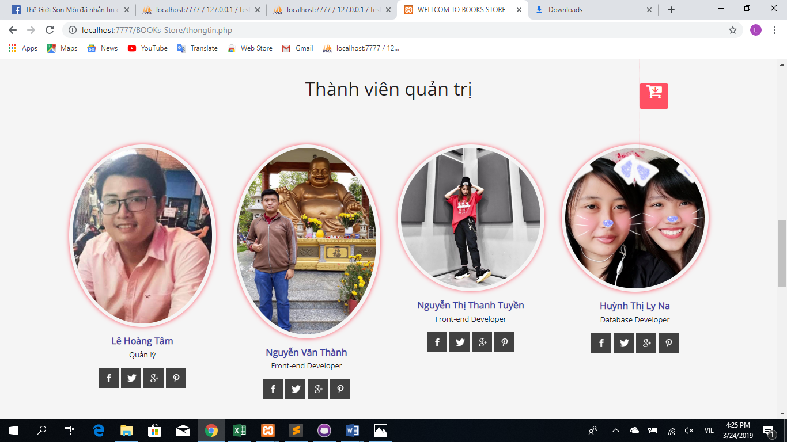
3.4 Giao diện trang thành viên quản trị

Slide 11
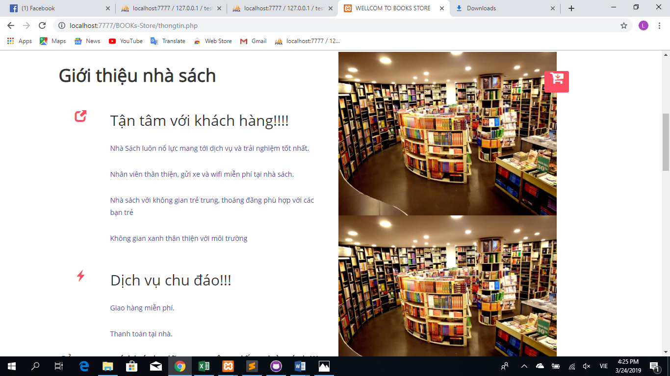
3.5 Một số giao diện khác

Slide 12
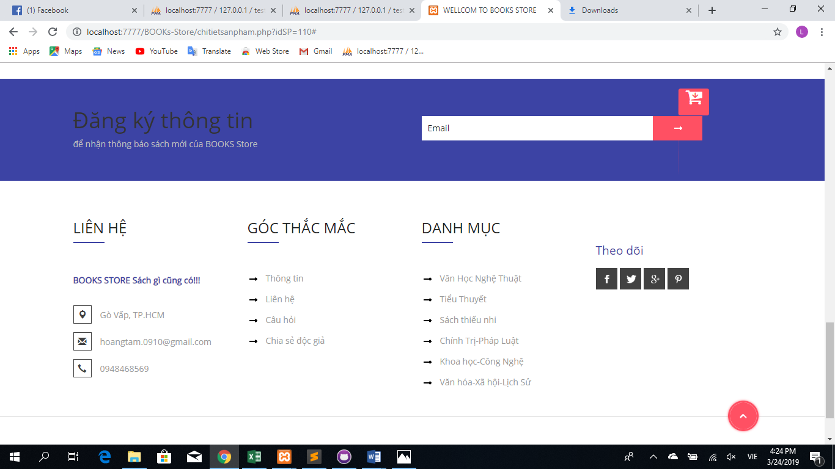

Slide 13
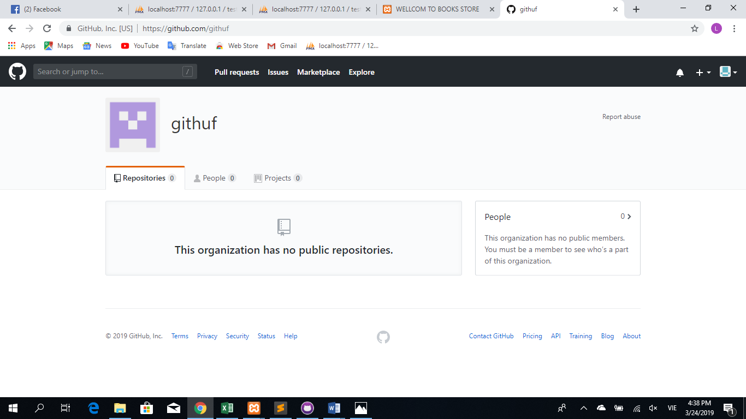
4. CÔNG CỤ THỰC HIỆN
4.1 Github web

Slide 14
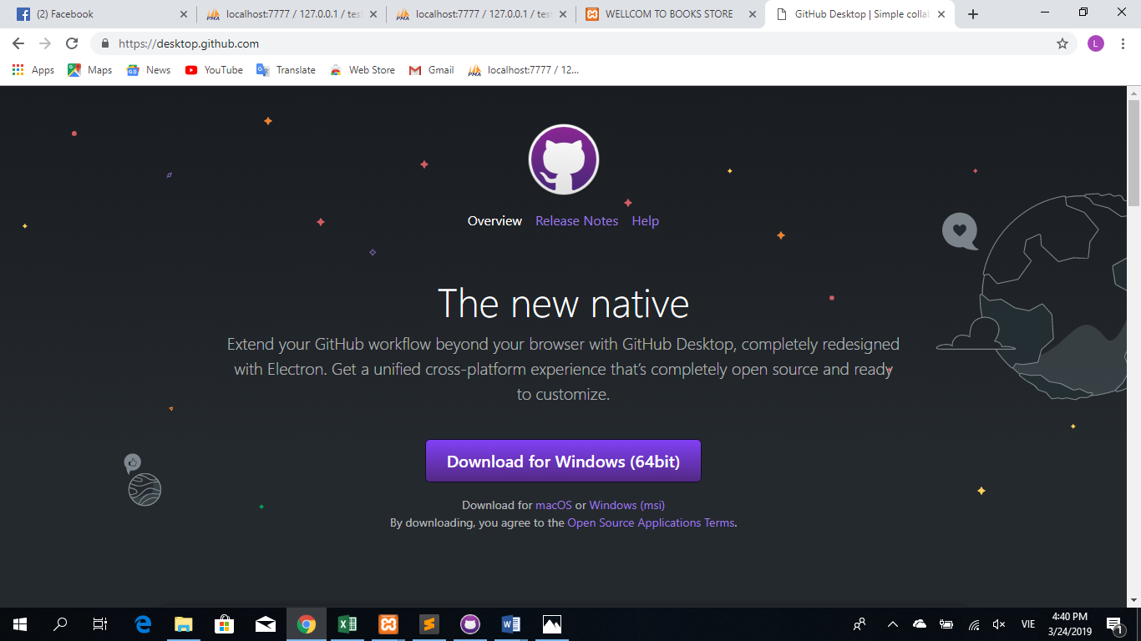
4.2 Github desktop

Slide 15


